Slide 1
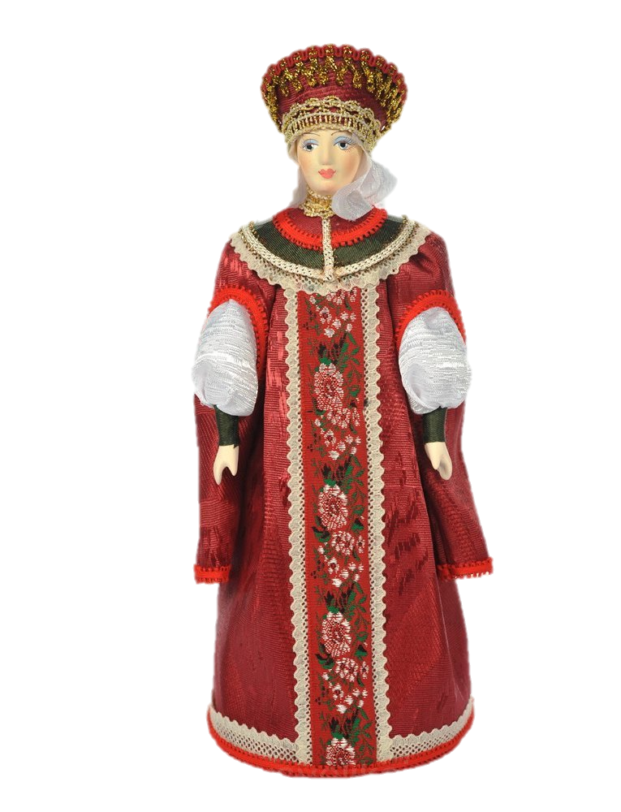
Куклы в русском костюме.
Игра
«Кубики»

Slide 2
